Slide 1
Муниципальное автономное дошкольное образовательное учреждение
№1 Сказка»
Электронное портфолио музыкального руководителя
Гришаевой Ольги Витальевны

Slide 2
Образование: Педагогическое образование, профиль – «Музыкальное образование». Федеральное государственное учебное образовательное учреждение высшего профессионального образования «Нижневартовский государственный университет» г. Нижневартовск. Год окончания: 25.06.2015 г.
Квалификация и специальность: Музыкальный руководитель Переподготовка: ООО «Институт РОПКИП» по программе «Методы и приемы обучения хореографии в рамках организации дополнительного образования детей». Квалификация: Преподаватель детской хореографии. Период обучения: c 26 мая 2021 г. по 27 июля 2021г. Курсы повышения квалификации:
11.02.2018 г. - «ФГОС образования для детей с ОВЗ в условиях образовательной и специальной (коррекционной) школы».
19.10.2019 г. – «Организация образовательной деятельности на дошкольном уровне в области художественно-эстетического развития»
Личный e-mail: Ollga1993@yandex.ru
Личный сайт: https://nsportal.ru/grishaeva-olga
Почтовый адрес образовательной организации: 628681, г.Мегион, сутормина 6/1
e-mail образовательной организации:skazka_megion@mail.ru
Стаж педагогической работы: 7 лет.
Общий стаж: 7 лет.
Стаж работы в дошкольном учреждении: 7 лет.
Стаж работы в занимаемой должности: 7 лет.
Квалификационная категория: нет.

Slide 3
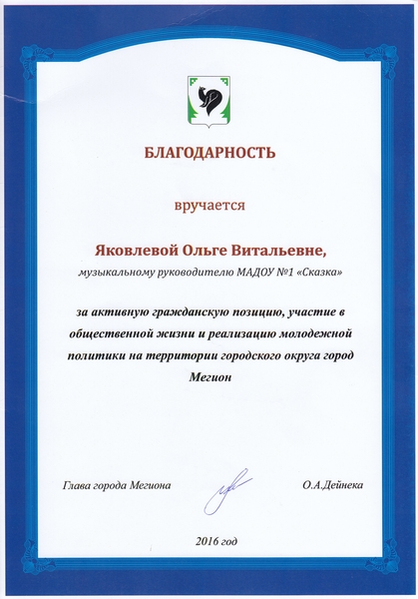
Награждена:
https://nsportal.ru/grishaeva-olga

Slide 4
РАЗДЕЛ I
Рабочие программы, программы внеурочной деятельности, описание педагогических технологий, методик, дидактических ресурсов и др. материалов, используемых в педагогической практике
https://nsportal.ru/detskiy-sad/raznoe/2022/02/03/rabochaya-programma-muzykalnogo-rukovoditelya-po-realizatsii-4
https://nsportal.ru/detskiy-sad/raznoe/2022/02/03/rabochaya-programma-muzykalnogo-rukovoditelya-po-realizatsii-3
https://nsportal.ru/detskiy-sad/raznoe/2022/02/03/rabochaya-programma-muzykalnogo-rukovoditelya-po-realizatsii-1
https://nsportal.ru/detskiy-sad/raznoe/2022/02/03/rabochaya-programma-muzykalnogo-rukovoditelya-po-realizatsii-0
https://nsportal.ru/detskiy-sad/raznoe/2022/02/03/rabochaya-programma-muzykalnogo-rukovoditelya-po-realizatsii-osnovnoy
https://nsportal.ru/detskiy-sad/raznoe/2022/02/03/rabochaya-programma-muzykalnogo-rukovoditelya-po-realizatsii-2
https://nsportal.ru/detskiy-sad/raznoe/2022/02/03/rabochaya-programma-muzykalnogo-rukovoditelya-po-realizatsii-2
https://nsportal.ru/detskiy-sad/raznoe/2022/02/03/rabochaya-programma-muzykalnogo-rukovoditelya-po-realizatsii

Slide 5
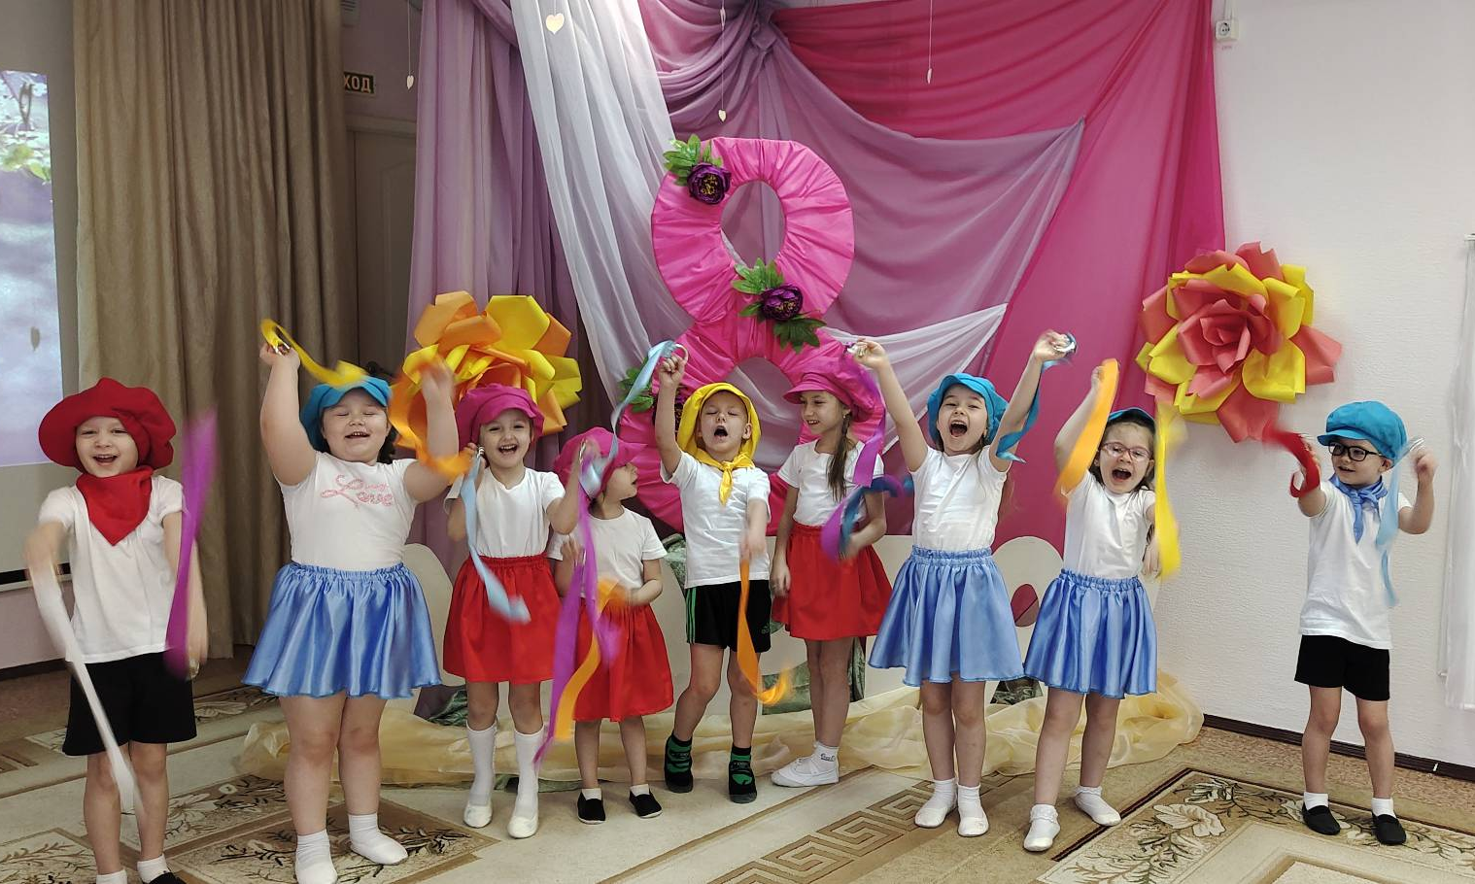
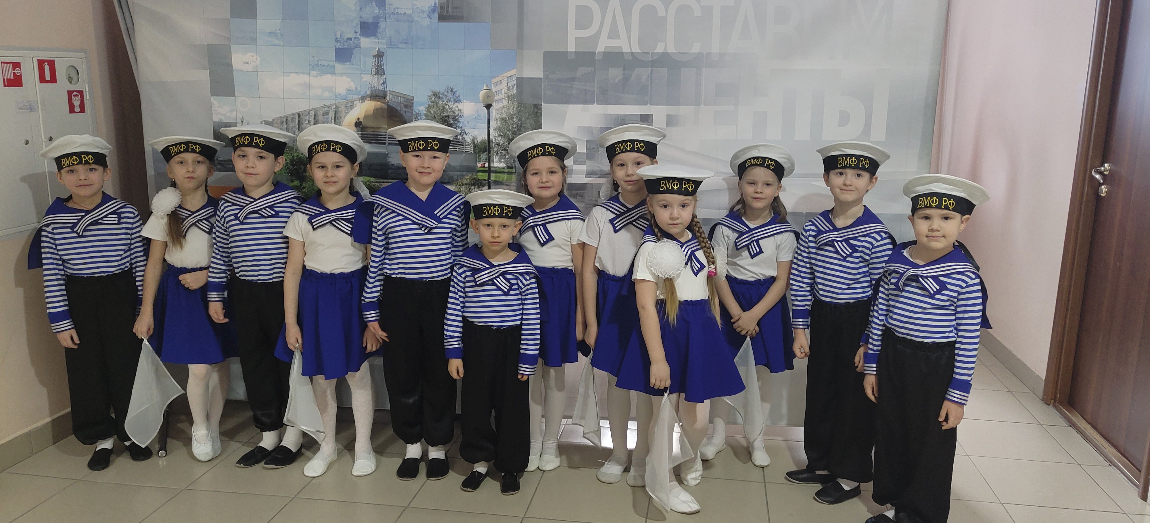
РАЗДЕЛ I
Рабочие программы, программы внеурочной деятельности, описание педагогических технологий, методик, дидактических ресурсов и др. материалов, используемых в педагогической практике
Реализация дополнительной образовательной программы «Ритмическая мозаика»
https://nsportal.ru/detskiy-sad/muzykalno-ritmicheskoe
-zanyatie/2021/11/25/programma-dopolnitelnogo-obrazovaniya
https://nsportal.ru/detskiy-sad/muzykalno-ritmicheskoe-zanyatie/2018/03/14/programma-ritmicheskaya-mozaika-5-6-let

Slide 6
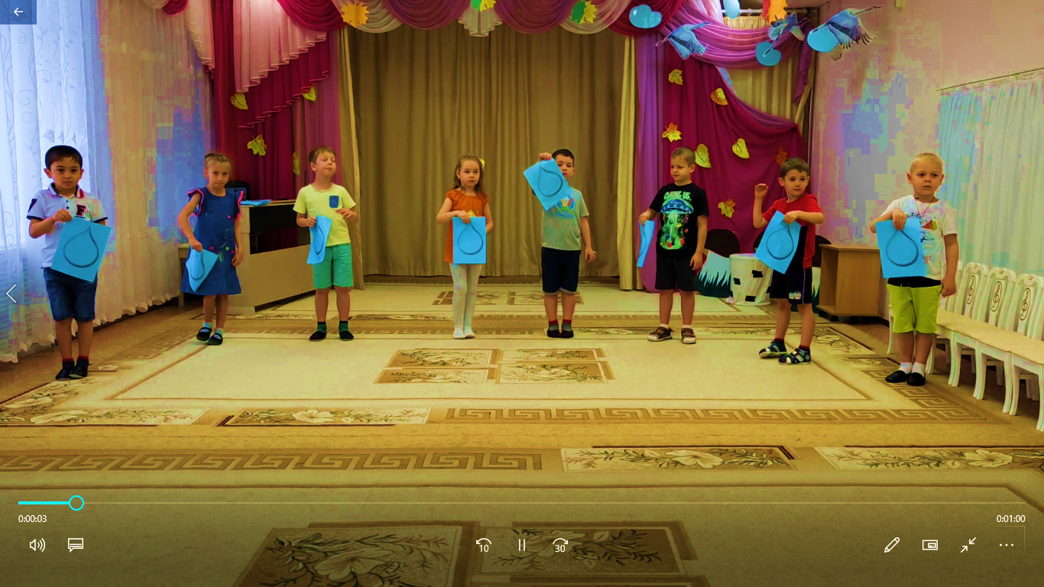
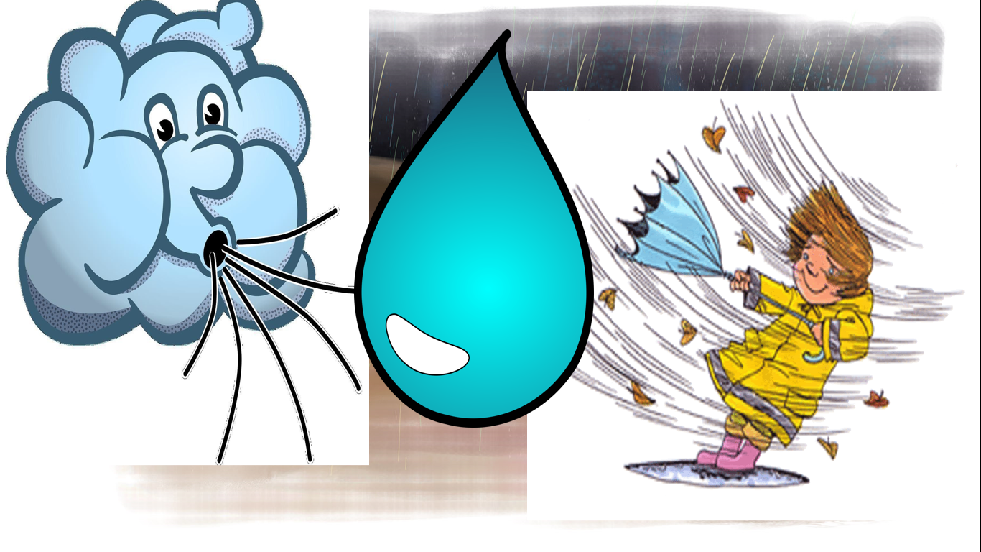
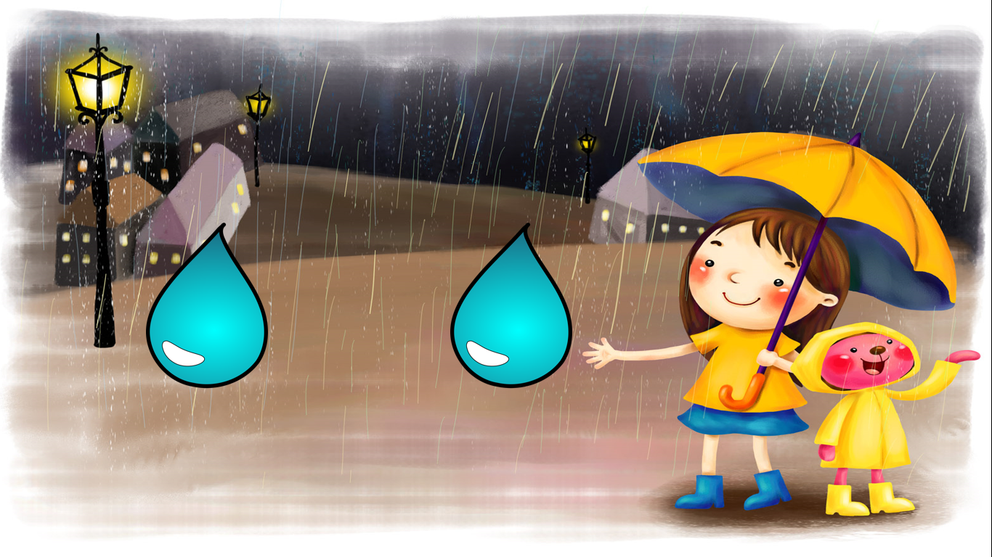
РАЗДЕЛ II
«Самообразование и материалы по теме; участие в круглых столах, конференциях, семинарах и т.д. творческие работы, проектная, исследовательская, экспериментальная работа и т.п.»
Тема самообразования: Развитие чувства ритма у детей дошкольного возраста.
Актуальность: Проблема ритмического чувства у детей дошкольного возраста является актуальной на сегодняшний день. А ритмическое чувство – это способность активного (двигательного) переживания музыки – одна из трёх основных музыкальных способностей наряду с ладовым чувством и музыкально-слуховыми представлениями. (Б.М. Теплов) Кроме того, ритм – одно из выразительных средств музыки. Следовательно, музыкальный ритм всегда является выражением некоторого эмоционального содержания. Современное понимание проблемы музыкального воспитания детей предполагает вовлечение их в процесс общения с музыкой на основе принципа деятельности и творческой игры.
Ссылка на сайт моей работы:https://nsportal.ru/detskiy-sad/muzykalno-ritmicheskoe-zanyatie/2021/11/25/bumazhnyy-orkestr-dozhdik

Slide 7
РАЗДЕЛ II
«Самообразование и материалы по теме; участие в круглых столах, конференциях, семинарах и т.д. творческие работы, проектная, исследовательская, экспериментальная работа и т.п.»
Тема самообразования: Развитие чувства ритма у детей дошкольного возраста.
Цель работы по самообразованию: Повышение своего теоретического уровня, профессионального мастерства и компетентности. Содействие развитию чувства ритма у детей дошкольного возраста в различных видах музыкальной деятельности.
Задачи:
1 . Изучить теоретический материал по развитию у детей чувства ритма, как одного из самых эффективных методов развития музыкальности – метода, основанного на естественной двигательной реакции на музыку, свойственному любому ребенку. 2. Использовать в работе теоретический и практический материал по развитию у детей дошкольного возраста чувства ритма, учитывая физическое и психическое развитие дошкольников.

Slide 8
РАЗДЕЛ II
«Самообразование и материалы по теме; участие в круглых столах, конференциях, семинарах и т.д. творческие работы, проектная, исследовательская, экспериментальная работа и т.п.»
План работы по самообразованию на 2021 -2022 учебный год
Месяц | Содержания работы. Форма работы | Практические результаты
Сентябрь | Проведение диагностики музыкальных способностей. Изучение материала имеющегося опыта по данной теме, изучение литературы по проблеме и применение на музыкальных занятиях, праздниках, развлечениях и в индивидуальной работе: Психолого-педагогические аспекты музыкальности детей дошкольного возраста. Психофизиологические особенности детей дошкольного возраста и их использование в процессе обучения детей музыкально- ритмическим движениям. Цели и задачи ритмики в детском саду. Виды музыкально-ритмических движений в детском саду. Этапы и методы обучения детей дошкольного возраста музыкально- ритмическим движениям. Методика обучения чувству ритма детей младшего дошкольного возраста на музыкальных занятиях. Методика обучения чувству ритма детей старшего дошкольного возраста на музыкальных занятиях. Развитие чувства ритма у детей дошкольного возраста в ходе самостоятельной музыкальной деятельности, праздников и развлечений, физкультурных досугов. Обучение детей в детском саду чувству ритма в различных видах музыкальной деятельности. Система работы с воспитателями и родителями по обучению детей в детском саду чувству ритма. | 1. Консультация для педагогов по теме 2. Анализ результатов диагностики.

Slide 9
РАЗДЕЛ II
«Самообразование и материалы по теме; участие в круглых столах, конференциях, семинарах и т.д. творческие работы, проектная, исследовательская, экспериментальная работа и т.п.»
План работы по самообразованию на 2021 -2022 учебный год
Месяц | Содержания работы. Форма работы | Практические результаты
Октябрь | Развитие чувства ритма через музыкальные фольклорные игры. Обучение воспитанников музыкального ритмического рисунка Создание видео-обучение для разучивание ритмического рисунка. | 1. Консультация для педагогов по теме 2. Итоговый показ детей по видео-обучению
Ноябрь | Нестандартные методики развитие чувства ритма через бумажный оркестр. Показ и выступление на МО. «Развитие чувства ритма у детей с ОВЗ» | 1.Консультация для педагогов по теме. 2.Выступление на МО
Декабрь | Развитие чувства ритма у детей дошкольного возраста в ходе самостоятельной музыкальной деятельности, праздников и развлечений, физкультурных досугов. | 1. Выступления детей на праздниках, участие в музыкальных конкурсах.

Slide 10
РАЗДЕЛ II
«Самообразование и материалы по теме; участие в круглых столах, конференциях, семинарах и т.д. творческие работы, проектная, исследовательская, экспериментальная работа и т.п.»
План работы по самообразованию на 2021 -2022 учебный год
Месяц | Содержания работы. Форма работы | Практические результаты
Январь | Посещение онлайн - семинаров по развитию чувства ритма у детей с ОВЗ | 1.Консультация для педагогов по теме.
Февраль | 1.Инновационные методы работы с детьми, родителями и воспитателями. | 1.Игры на развитие творческого самовыражения дошкольников
Март | 1. «Развитие творческого самовыражения через импровизацию на музыкальных инструментах» | 1. Консультация для педагогов по теме

Slide 11
РАЗДЕЛ II
«Самообразование и материалы по теме; участие в круглых столах, конференциях, семинарах и т.д. творческие работы, проектная, исследовательская, экспериментальная работа и т.п.»
План работы по самообразованию на 2021 -2022 учебный год
Месяц | Содержания работы. Форма работы | Практические результаты
Апрель | 1.Диагностика музыкальных способностей 2. Посещение семинаров, мастер – классов по развитию чувства ритма. | Результаты мониторинга
Май | 1.Посещение курсов повышения квалификации, методических объединений музыкальных руководителей (в течении года) 2.Выступление детского оркестра на праздниках и развлечениях (в течении года) | 1. Игры на развитие чувства ритма в движении 2. Новые музыкальные композиции. 3. Итоговое выступление воспитанников

Slide 12
РАЗДЕЛ II
«Самообразование и материалы по теме; участие в круглых столах, конференциях, семинарах и т.д. творческие работы, проектная, исследовательская, экспериментальная работа и т.п.»
План работы по самообразованию на 2021 -2022 учебный год
№ | Форма работы | Срок | Ожидаемый результат (обобщенный педагогический опыт программа, методические рекомендации, статья в газете или журнале, выступление на научно-практической конференции)
1 | Информационно-аналитический этап | 01.09.2021 – 1.11.2021 | Посещение лекций, изучение научно-методической литературы, детальное ознакомление с вопросом, вызывающие затруднения и осуществление проблемно-ориентированного анализа полученных данных.
2 | Внедрение в практику | 01.11.2021 – 01.05.2022 | Внедрение новых методов работы по развитию чувства ритма у дошкольников.
3 | Представление опыта работы | 20.05.2022 | Выступление на родительском собрании, разработка конспектов мероприятии с детьми, показ результата, отчетный концерт.

Slide 13
РАЗДЕЛ II
«Самообразование и материалы по теме; участие в круглых столах, конференциях, семинарах и т.д. творческие работы, проектная, исследовательская, экспериментальная работа и т.п.» План действий по самообразованию на 2021 -2022 учебный год
Микро-задача | План действий (этап/сроки) | Содержания работы | Творческое сотрудничество | Планируемый результат | Полученный результат
Развивать способность чувства ритма через дидактические игры | Изучение литературы: 1.Метлов Н.А. Музыка – детям. - М., 1985. 2.Методика музыкального воспитания в детском саду. /под редакцией Н.А. Ветлугиной/ - М., 1989. 3.Руднева С. Ритмика. Музыкальное движение, - М., 1972. | Нахождение новых методов работы. Реализация плана работы по самообразованию через дидактические игры. | Лукьянова С.В. – музыкальный руководитель Булыгина С.А. – музыкальный руководитель | Презентация, выступление | Рекомендации для воспитателей

Slide 14
РАЗДЕЛ II
«Самообразование и материалы по теме; участие в круглых столах, конференциях, семинарах и т.д. творческие работы, проектная, исследовательская, экспериментальная работа и т.п.» План действий по самообразованию на 2021 -2022 учебный год
Микро-задача | План действий (этап/сроки) | Содержания работы | Творческое сотрудничество | Планируемый результат | Полученный результат
Совершенствовать и внедрить новые методы обучения. Углубить знания в области методики игры на музыкальных инструментах для детей дошкольного возраста | Изучение литературы: 1.Ритмопластика А.И.Буренина 2. «Топ – топ каблучок» И. Каплунова 3. Журнал «Музыкальная палитра» 4.Музыкальное воспитание в детском саду М.Б.Зацепина –5. Теплов Б.М. Проблемы индивидуальных различий. - М., 1961. 6. Музыкальный слух С.Е. Оськина, Д.Г. Парнес 7. Руднева С. Ритмика. Музыкальное движение, - М., 1972. 8. Музыкально-игровой досуг. Младшая группа. М.Б. Улашенко 9. Танцевальная мозаика в детском саду. С.Л. Слуцкая 10. Музыка вторая младшая группа. Нестандартные занятия. М.Б. Улашенко | Внедрение новых методов работы с дошкольниками. Реализация плана работы по самообразованию через создание новых дидактических игра | Лукьянова С.В. – музыкальный руководитель Булыгина С.А. – музыкальный руководитель | Презентация новых методов работы с дошкольниками, выступление. | Рекомендации для воспитателей и родителей

Slide 15
РАЗДЕЛ II
«Самообразование и материалы по теме; участие в круглых столах, конференциях, семинарах и т.д. творческие работы, проектная, исследовательская, экспериментальная работа и т.п.» Литература по самообразованию на 2021 -2022 учебный год
1. Аникин, В. П., Русские народные пословицы, поговорки, загадки и детский фольклор. - М., 2008. - 340 с.
2. Бакланова, Т.И., Новикова, Г.П. Музыкальный мир / Т.И. Бакланова, Г.П. Новикова. - Москва: «Вентана - Граф», 2008 - 238 с.
3. Ветлугина, Н. А. Музыкальное воспитание в детском саду. - М., «Просвещение», 1999. - 130 с.
4. Ветлугина, Н. А. Музыкальное воспитание в детском саду. - М., «Просвещение», 2003.
5. Ветлугина, Н.А., Кенеман А.В. Теория и методика музыкального воспитания в детском саду. - М., 2005. - 677 с.
6. Ветлугина, Н.А., Музыкально-игровое творчество у детей 5-7 лет. Песенное творчество детей 5-7 лет // Художественное творчество в детском саду. - М., 1997. - С. 107-120.
7. Выготский, Л.С., Педагогическая психология. // Под ред. В.В. Давыдова. - М., 1991. - 554 с.
8. Выготский, Л.С., Педагогическая психология. // Под ред. В.В. Давыдова. - М., 1991. - 308 с.
9. Гогоберидзе, А.Г., Деркунская В.А. - Теория и методика музыкального воспитания детей дошкольного возраста. - М. «Академия», 2013. - 490 с.
10. Гогоберидзе, А.Г., Деркунская В.А. - Теория и методика музыкального воспитания детей дошкольного возраста. - М. «Академия», 2013. - 123 с.
11. Дзержинская, И.Л., Музыкальное воспитание дошкольников. - М., 2005. - 390 .
12. Дзержинская, И.Л., Музыкальное воспитание младших дошкольников. - М., 2010. - 339 с.
13. Зимина, А.Н., Большой хоровод. Музыкально-дидактические игры, - М., 1993. - 209 с.
14. Зимина, А.Н., Образные упражнения и игры в музыкально-ритмическом развитии детей 4-8 лет. - М., 2011. - 508 с.

Slide 16
РАЗДЕЛ II
«Самообразование и материалы по теме; участие в круглых столах, конференциях, семинарах и т.д. творческие работы, проектная, исследовательская, экспериментальная работа и т.п.» Литература по самообразованию на 2021 -2022 учебный год
15. Колодницкий, Г.А., Музыкальные игры, ритмические упражнения и танцы для детей. Учебно-методическое пособие для педагогов. - М., 2010. - 387 с.
16. Колодницкий, Г.А., Музыкальные игры, ритмические упражнения и танцы для детей. Учебно-методическое пособие для педагогов. - М., 2011. - 337 с.
17. Комарова, Т.С., Дети в мире творчества - М., 2004. - 120 с.
18. Ломпшер, И., Гулаш Р. Развитие способностей // Психологические основы формирования личности в педагогическом процессе. - М., 1981. 180 с.
19. Ломпшер, И., Гулаш Р. Развитие способностей // Психологические основы формирования личности в педагогическом процессе. - М., 1998.
20. Праслова, Г.А., - Теория и методика музыкального образования детей дошкольного возраста. - Санкт-Петербург «Детство-пресс», 2006.
21. Радынова О.П., Катинене А.И., Палавандишвили М.Л. Музыкальное воспитание дошкольников. - М.: Издательский центр «Академия», 1998.-- 240 с.
22. Теплов, Б.М., Психология музыкальных способностей. - М.: Академия, 1998. - 335 с.
23. Теплов, Б.М., Психология музыкальных способностей. // Избр. труды: в 2т. - М., 1994. - 405 с.
24. Эльконин, Д.Б., Детская психология. - М., 2007. - 766 с.

Slide 17
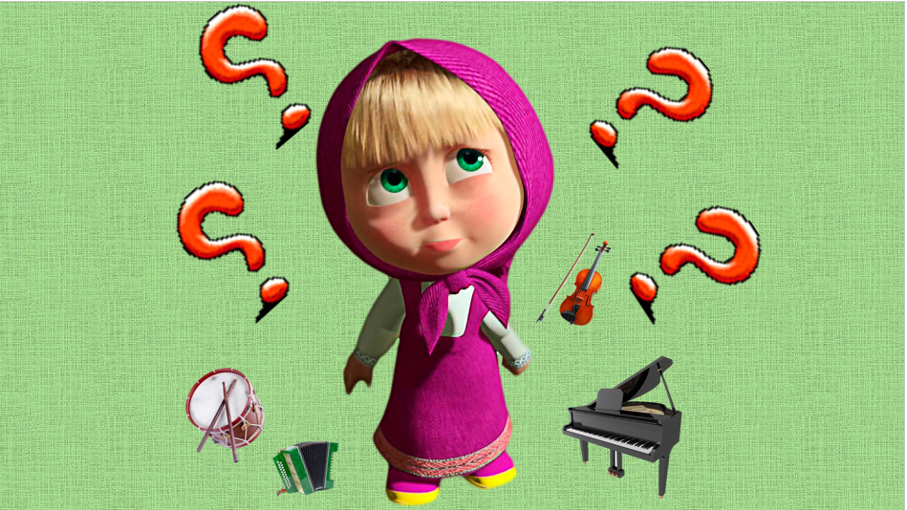
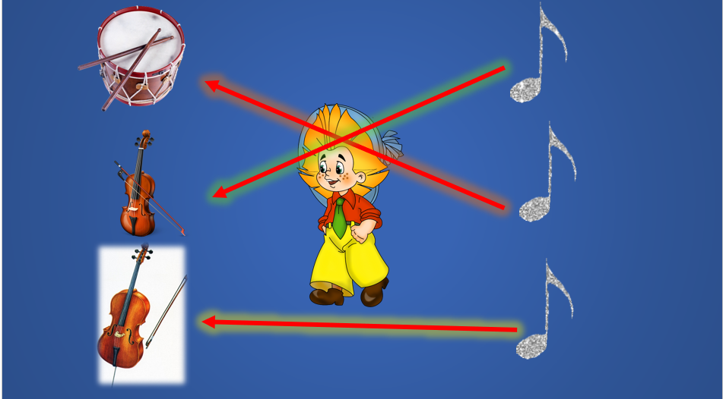
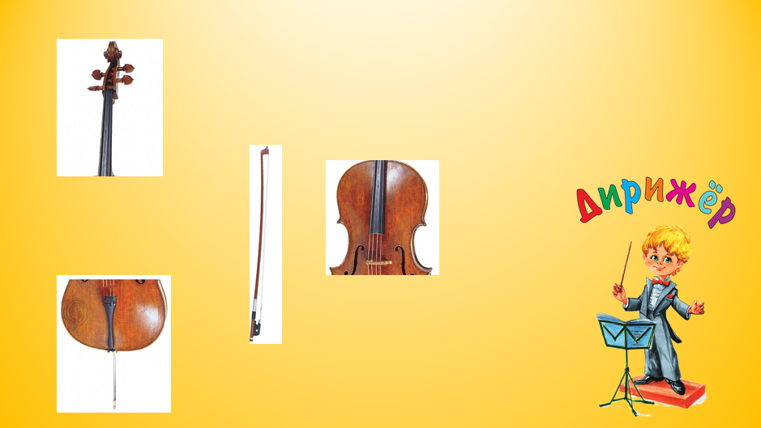
РАЗДЕЛ II
«Самообразование и материалы по теме; участие в круглых столах, конференциях, семинарах и т.д. творческие работы, проектная, исследовательская, экспериментальная работа и т.п.» Творческие работы:
Знакомство с музыкальными инструментами Машей для детей от 3 до 4 лет – ://nsportal.ru/detskiy-sad/raznoe/2019/01/28/ znakomimsya-s-muzykalnymi-instrumentami -s-mashey-dlya-detey-ot-3-do-4
Поможем Незнайке собрать музыкальный оркестр для детей от 5 до 6 лет - https://nsportal.ru/detskiy-sad/raznoe /2019/01/28/pomozhem-neznayke- sobrat-muzykalnyy-orkestr-dlya-detey-ot-5-do-6-let
Инструментальная мозаика. «Виолончель» для детей от 6 до 7 лет - https://nsportal.ru/detskiy-sad/raznoe/2019 /01/28/instrumentalnaya-mozaika-violonchel-dlya-detey-ot-6-do-7-let

Slide 18
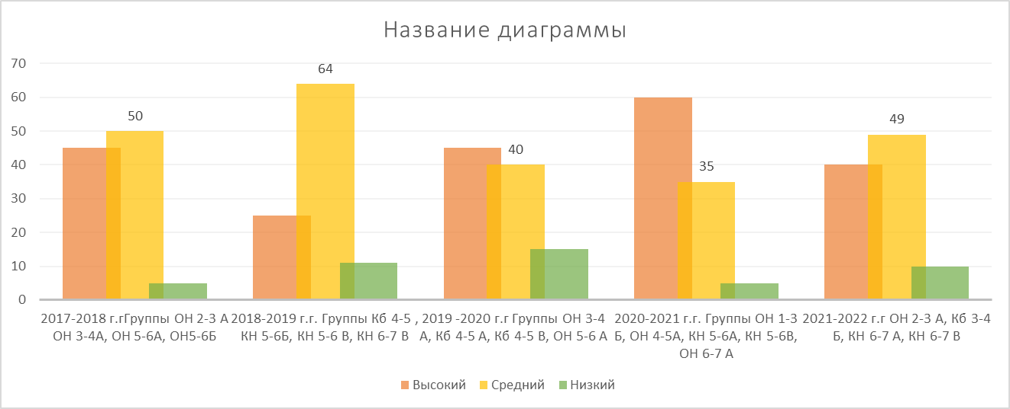
РАЗДЕЛ III
Результаты педагогической деятельности. Результаты освоения основной образовательной программы дошкольного образования с 2016 по 2022 года
Мониторинг за 2017 учебный год в группах ОН 4-5А, ОН 4-5Б, ОН 4-5В, ОН 6-7А, за 2018 учебный год в группах ОН 2-3 А, ОН 3-4А, ОН5-6А, ОН5-6Б, за 2019 учебный год в группах Кб 4-5А, КН 5-6Б,КН5-6В,КН 6-7В, за 2020 учебный год в группах ОН 3-4А, Кб4-5А, Кб 4-5В, ОН 5-6 А, за 2021 учебный год в группах ОН1-3Б, ОН 4-5А, КН5-6А, КН 5-6В, ОН 6-7А, ЗА 2022 учебный год в группах ОН 2-3 А, Кб 3-4 Б, КН 6-7 А, КН 67 В, проводился с использованием пособия Ю.А. Афонькиной «Педагогический мониторинг в новом контексте образовательной деятельности. Изучение индивидуального развития детей». Издательство «Учитель», 2014 Последнее издание,2016.

Slide 19
РАЗДЕЛ III
Результаты педагогической деятельности. Результаты освоения основной образовательной программы дошкольного образования с 2016 по 2022 года
Мониторинги проводились в форме индивидуальных и групповых наблюдениях. Детям предлагались групповые и индивидуальные творческие задания, указанные в выше обозначенном методическом пособии. По результатам педагогических наблюдений и индивидуальным творческим заданиям, определился уровень развития детей: высокий, средний, низкий.
Диаграмма показывает, наличие в 2018-2019 и 2019-2020 учебных годах, низкий уровень развития детей: -2018-2019 учебный год – 11% -2019-2020 учебный год -15% Наличие у воспитанников низкой степени развития обуславливается тем, что дети в данные года осваивали первый год основную и адаптированную образовательную программу дошкольного образования. По данным мониторинга старшим воспитателям С.В Чернухиной, музыкальным руководителям О.В. Гришаевой, даны рекомендации по корректировки индивидуальной и подгрупповой работы с детьми по тем показателям развития, где наблюдается снижения уровня развития.

Slide 20
РАЗДЕЛ III
Результаты педагогической деятельности. Результаты освоения основной образовательной программы дошкольного образования с 2016 по 2022 года
В конце второго обучения по данным программам можно увидеть, отсутствие низкой степени развития, наблюдается увеличение средней и высокой степени развития в последние два года обучения. Средний уровень развития составил: -2016-2017 учебный год – 37% -2017-2018 учебный год - 50% -2018-2019 учебный год – 64% -2019-2020 учебный год- 40% -2020-2021 учебный год- 35% -2021-2022 учебный год – 49%
Высокий уровень развития составил: -2016-2017 учебный год – 55% -2017-2018 учебный год - 45% -2018-2019 учебный год –25 % -2019-2020 учебный год- 45% -2020-2021 учебный год- 60% -2021-2022 учебный год – 40 %
Вышеприведенные данные говорят о том, что педагог своевременно вносила изменения в основной план работы, тесно взаимодействовала с воспитателями, специалистами учреждения и родителями (законными опекунами) воспитанников с целью корректировки индивидуальной и дифференцированной работы

Slide 21
РАЗДЕЛ IV
Результаты внеурочной деятельности:
Дата | Название мероприятия | Уровень | Результат участия
2015 | Результативность работы в реализации дополнительных общеразвивающих программ дошкольного образования в 2015-2016 учебном году. | На уровне ДОУ | Грамота
2016 | Всероссийский конкурс «Рисуем музыку» | Всероссийский конкурс | Диплом III степени
2016 | Всероссийская олимпиада «Музыкальное образование в ДОО» | Всероссийская олимпиада | Диплом за II место
2016 | Научно-исследовательский проект «Дни студенческой науки в Тюменском государственном институте культуры – 2016» | Городской конкурс | Диплом участника
2016 | XII Международный творческий конкурс «Стихия танца» , коллектив «Ритмическая мозаика» 4-5 лет. | Международный конкурс | Диплом I степени
2016 | V Городской фестиваль детского творчества «Солнышка в ладошке», коллектив «Ритмическая мозаика» | Городской фестиваль | Диплом
2016 | XII Международный творческий конкурс «Стихия танца» коллектив «Ритмическая мозаика» 5-6 лет | Международный конкурс | Диплом лауреата
2016 | Активная гражданская позиция, участие в общественной жизни и реализации молодежной политике на территории городского округа городе Мегионе | Городское мероприятие | Благодарность

Slide 22
РАЗДЕЛ IV
Результаты внеурочной деятельности:
Дата | Название мероприятия | Уровень | Результат участия
2017 | I городской открытый семинар практикум «Лаборатория танца» на тему: «От 2 до 5. Методика преподавания танца малышам» (в объеме 6 часов) | Городской | Сертификат участника
2017 | XIII Международный творческий конкурс «Стихия танца», коллектив «Ритмическая мозаика» | Международный конкурс | Диплом лауреата
2017 | Непрофессиональный вокальный конкурс военно-патриотической песни «Дорогами войны», вокальная группа «Мелодия» | Городской конкурс | Диплом лауреата III степени
2017 | VII Городской фестиваль детского творчества «Солнышко в ладошке» коллектив «Ритмическая мозаика» | Городской конкурс | Диплом
2017 | V Городской хоровой фестиваль «На крыльях песни хоровой», сводный хор МАДОУ №1 «Сказка» | Городской | Благодарность
2017 | XVIII Международный творческий конкурс «СТИХИЯ ТАНЦА» коллектив 6-7 лет, «Ритмическая мозаика» | Международный | Диплом лауреата
2017 | Конкурс военно-патриотической песни «Дорогами войны», вокальная группа «Мелодия» | Городской конкурс | Благодарность
2018 | II Открытый городской Парамузыкальный интернет-конкурс талантливый детей с ограниченными возможностями здоровья и детей инвалидов «Творчество для души». Номинация: «Хореография». | Городской конкурс | Диплом Лауреата II степени

Slide 23
РАЗДЕЛ IV
Результаты внеурочной деятельности:
Дата | Название мероприятия | Уровень | Результат участия
2018 | Участник образовательного курса: Вебинар «Предметно-развивающая среда для занятий хореографией дошкольников (танцы и музыкальные игры с предметами)» | Всероссийский | Диплом
2018 | Городской фестиваль среди воспитанников дошкольных образовательных учреждений, посвященном Дню толерантности, «Путешествие по Родной стране» | Городской | Грамота
2018 | VIII Международный творческий конкурс «Мир одаренности», детский вокальный ансамбль «Сказка» | Международный | Диплом победителя I степени
2018 | II Фестиваль самодеятельного творчества среди работников образовательных учреждений | Городской | Диплом
2019 | VI Городской хоровой фестиваль «На крыльях песни хоровой» | Городской | Благодарственное письмо
2019 | «Весенняя сессия молодых педагогов» | Городской | Сертификат участника
2019 | Всероссийский конкурс «Педагогика дополнительного образования» | Всероссийский | Диплом за 1 место
2019 | Конкурс военно-патриотической песни для детей, подростков и молодёжи «Дорогами войны» | Городской | Благодарность

Slide 24
РАЗДЕЛ IV
Результаты внеурочной деятельности:
Дата | Название мероприятия | Уровень | Результат участия
2019 | Конкурс военно-патриотической песни для детей, подростков и молодёжи «Дорогами войны» | Городской | Грамота за II место
2019 | Международный творческий конкурс «Стихия танца», детский коллектив «Ритмическая мозаика» | Международный | Диплом лауреата
2020 | Всероссийский конкурс «Музыкальное развитие ребенка в рамках ДОУ» | Всероссийский | Диплом за IIIместо
2020 | VII Городской межнациональный детский фестиваль «Город дружбы – город детства», хореографический ансамбль «Ритмическая мозаика» | Городской | Диплом II степени
2021 | Городской военно-патриотический фестиваль «ПЛАНЕТА МИРА - 2021», ансамбль «Веселые нотки» | Городской | Диплом
2021 | V Всероссийский профессиональный конкурс для педагогов «Фундамент успеха», конспект образовательной деятельности. Тема: «Музыкальный оркестр» | Всеросийский | Диплом II место
2021 | Спортивно-экологическое мероприятие «плоггинг – забег - 2021» | Городской | Благодарственное письмо
2021 | VII Городской хоровой фестиваль «На крыльях песни хоровой» посвященного Дню славянской письменности и культуры | Городской | Благодарственное письмо

Slide 25
РАЗДЕЛ IV
Результаты внеурочной деятельности:
Дата | Название мероприятия | Уровень | Результат участия
2021 | VII Городской хоровой фестиваль «На крыльях песни хоровой» посвященного Дню славянской письменности и культуры | Городской | Диплом
2021 | XII Городской фестиваль детского творчества «Солнышко в ладошке» танцевальный коллектив «Ритмическая мозаика», номинация хореография. | Городской | Диплом
2021 | VIII Городской межнациональный детский фестиваль «Город дружбы – город детства», хореографический ансамбль «Ритмическая мозаика» | Городской | Диплом II место
2021 | 1 Зональный открытый интернет- конкурс талантливых детей с ограниченными возможностями здоровья и детей инвалидов «Творчество для души» | Городской | Диплом лауреата 1 степени
2022 | XVI ежегодный танцевальный конкурс «Танцуй, пока молодой» | Городской | Диплом 1 степени

Slide 26
РАЗДЕЛ IV
Результаты метадической деятельности:методические разработки педагога; сценарии конкурсов, презентации к занятиям, диагностические материалы и др.
https://nsportal.ru/detskiy-sad/muzykalno-ritmicheskoe-zanyatie/2021/11/25/bumazhnyy-orkestr-dozhdik
https://nsportal.ru/detskiy-sad/muzykalno-ritmicheskoe-zanyatie/2022/02/03/konspekt-obrazovatelnoy-deyatelnosti-dlya
https://nsportal.ru/detskiy-sad/raznoe/2022/02/03/novogodnyaya-skazka-kak-ded-moroz-golos-poteryal-stsenariy-prazdnika
https://nsportal.ru/detskiy-sad/raznoe/2022/02/03/snegurochka-v-gostyah-u-malyshey-stsenariy-prazdnika-dlya-detey
https://nsportal.ru/detskiy-sad/raznoe/2022/02/03/novogodnie-priklyucheniya-volshebnyy-kolokolchik-stsenariy-prazdnika
https://nsportal.ru/detskiy-sad/materialy-dlya-roditeley/2022/02/03/konsultatsiya-dlya-roditeleymuzykalnoe-vospriyatie-u
https://nsportal.ru/detskiy-sad/materialy-dlya-roditeley/2018/03/14/konsultatsiya-dlya-roditeley-razvitiehttps://nsportal.ru/detskiy-sad/materialy-dlya-roditeley/2018/03/14/konsultatsiya-dlya-roditeley-razvitie

Slide 27
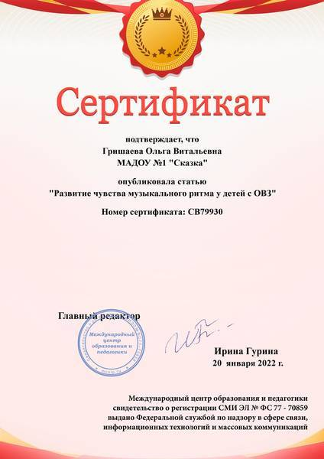
РАЗДЕЛ IV
Достижение обучающихся:
https://nsportal.ru/detskiy-sad/raznoe/2022/02/07/uchastie-vospitannikov-v-konkursah
Публикации в СМИ, на сайтах профессиональных сообществ:
https://nsportal.ru/sites/default/files/portfolio_photos/2022/02/02/publikatsiya_1_
2.jpghttps://nsportal.ru/sites/default/files/portfolio_photos/2022/02/02/publikatsiya_1_1.jpg

